Slide 1
The solution of example 6 page 124
Abolfazl sajadi
september
2018

Slide 2
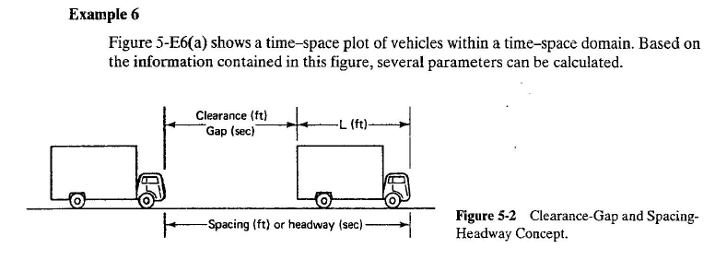
Example 6

Slide 3
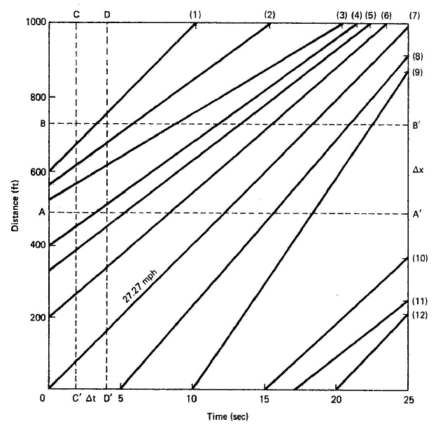
Time-space plot of vehicle path

Slide 4
یک بیننده در مقطع AA’ در بازه زمانی 0 تا 25 ثانیه 6 خودرو را شمارش نموده
جریان ترافیک در یک ساعت چنداست؟

Slide 5
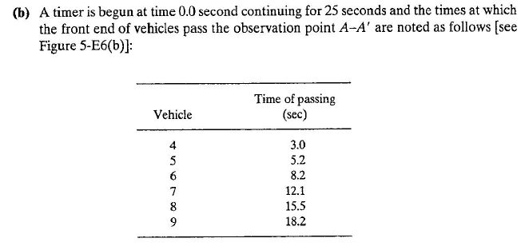
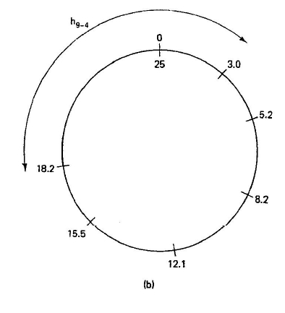
به کمک یک تایمر زمان عبور خودرو ها از مقطع AA’ ثبت گردیده

Slide 6
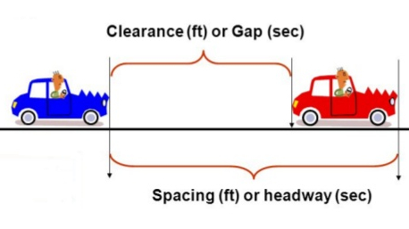
headways

Slide 7
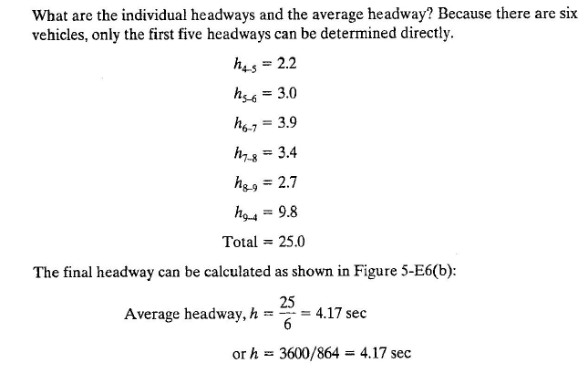

Slide 8
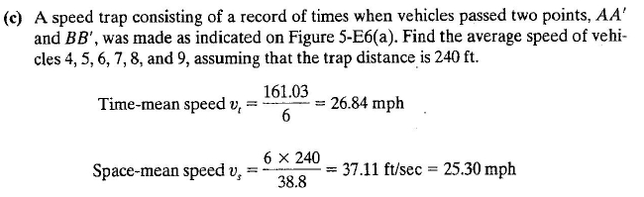
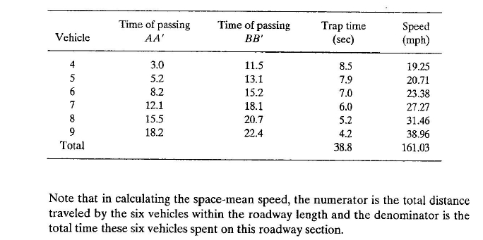
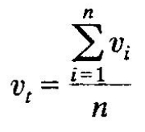
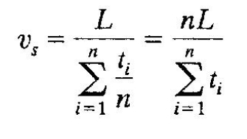
یک دوربین کنترلل سرعت در مقطع AA’ & BB’ مستقر است
با در نظر گرفتن فاصله این دو مقطع برابر 240 فوت طبق
اطلاعات جدول سرعت متوسط وسایل 4 تا 9 را بیابید؟
Notes:
سرعت هر وسیله شیب نمودار – مقدار در جدول

Slide 9
در زمان مشاهده 7 وسیله نقلیه در طول 1000 فوت حضور دارند.
چگالی را بیابید؟

Slide 10
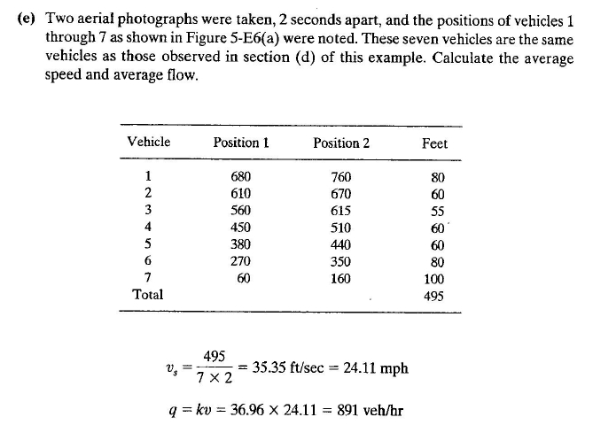
دو عکس هوایی در فاصله 2 ثانیه گرفته شد
و موقعیت 7 خودرو در شکل نمایش داده شد
( همان 7 خودرو ی بخش قبلی مسیله.)
سرعت و جریان ترافیکی میانگین را بیابید؟
$$V_{t}=\frac{\frac{80}{2}+\frac{60}{2}+\frac{55}{2}+\frac{60}{2}+\frac{60}{2}+\frac{80}{2}+\frac{100}{2}}{7}=28.93$$

Slide 11
trajectory

Slide 12
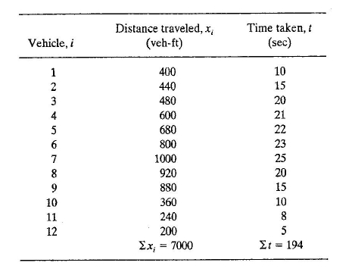

Slide 13
* اگر برای area طبق بخشa محاسبه شود :
(برای جریان عبوری از AA’ )
q=12 veh /25 sec = 0.48
$$\begin{matrix}AA′_{area}=>q=\frac{12∗3600}{25}=1725 \\ AA′_{sec}=>q=\frac{6∗3600}{25}=864 \\ cd=>q=k.v=891 \\ area=>q=1008\end{matrix}$$
$$K×V_{s}=1007.862$$

Slide 14
Thank You!
Abolfazl sajadi
september
2018

